Slide 1
Occlusion Culling en Unity
Materia: Computación Gráfica
Alumno: Sebastián Pereda

Slide 2
¿Qué es el Occlusion Culling?
El Occlusion Culling es una opción que proveé Unity para ahorrar recursos computacionales a la hora de renderizar una escena.

Slide 3
¿En qué consiste?
El Occlusion Culling consiste en ignorar todos los cálculos de renderizado de los objetos que están completamente tapados por otros objetos opacos. Las cámaras de Unity también realizan por defecto Frustrum Culling, qué es lo mismo pero con objetos que están totalmente fuera del frustrum.

Slide 4
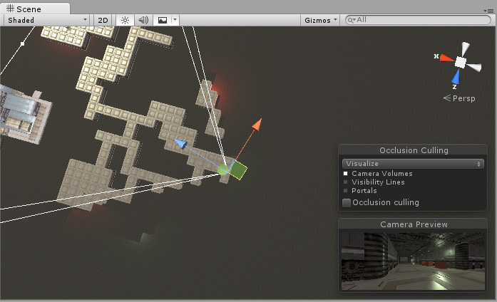
Frustrum Culling

Slide 5
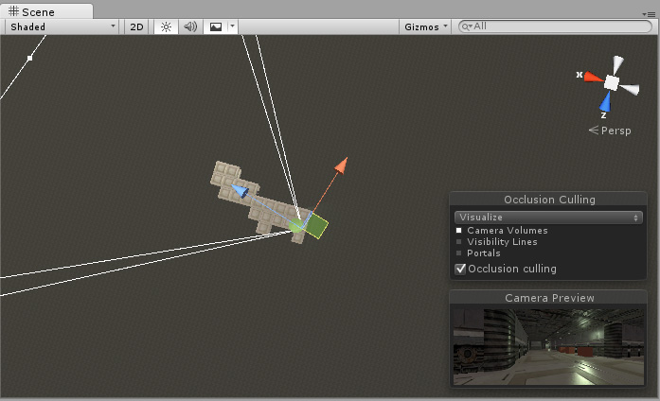
Occlusion Culling

Slide 6
¿Como funciona?
El Occlusion Culling funciona mediante un proceso llamado baking. En el baking la escena se divide en celdas y se determina para cada celda la visibilidad de las celdas adyacentes basándose en la geometría de los objetos de la celda, además las celdas se combinan siempre que sea posible. Cuando el Occlusion Culling está activa, la cámara va consultando la visibilidad de las distintas celdas desde la celda en la que está e ignora los objetos en las celdas que no son visibles.

Slide 7
¿Qué son los View Volumes?
Los View Volumes son volúmenes que se pueden definir usando Occlusion Areas, donde se piensa que es más probable que esté la cámara durante el runtime, y por lo tanto los cálculos de Occlusion Culling se realizan con mayor precisión. Si no se define una Occlusion Area, Unity genera automáticamente un View Volume que contiene toda la geometría de la escena.

Slide 8
Occlusion Culling por GPU
En ciertos Render Pipelines también se puede usar Occlusion Culling por GPU. Funciona de forma diferente dependiendo del Render Pipeline, pero en términos generales se basa en generar texturas o mapas de profundidad desde cada una de las cámaras de la escena para estimar en la GPU qué objetos está totalmente ocluidos, y por lo tanto deben ser ignorados.

Slide 9
¿Cuando utilizarlo?
El Occlusion Culling genera overhead adicional a la hora de renderizar una escena, así que solo conviene utilizarlo cuando la escena tiene niveles de oclusión altos y/o cuando la escena está separada en áreas pequeñas que están separadas entre sí por objetos opacos (habitaciones o pasillos).

